Slide 1
Русские народные росписи
Презентацию составила:
Винокурова Наталья Андреевна
Педагог дополнительного образования
МБУДО г. Иркутска ЦДТ «Октябрьский»
2023 г.

Slide 2
Русские народные росписи
Существует большое число народных промыслов, в них отображается все многообразие традиций нашего народа, некоторые из которых зародились столетия назад.
Сегодня рассмотрим некоторые виды росписи посуды и других предметов быта.

Slide 3
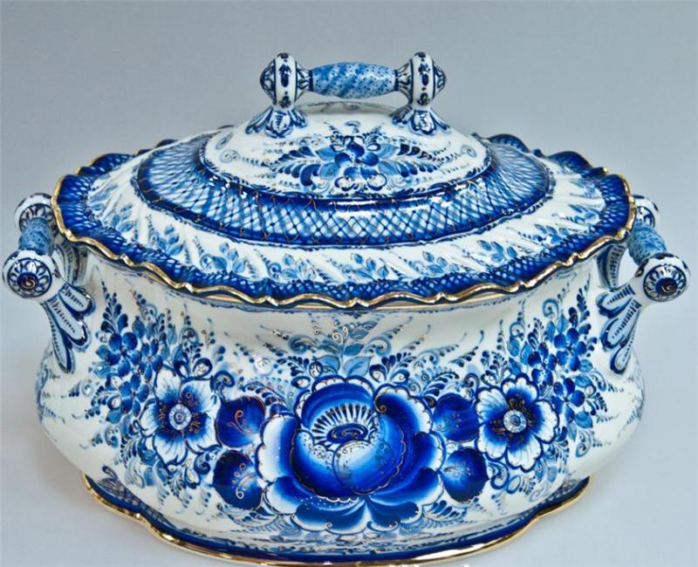
Гжельская роспись
На Руси была широко известна белая керамическая посуда, расписанная синей краской. Данная роспись начало свое берет из города Гжель, который и ныне существует.
Основными мотивами являются цветы, птицы.

Slide 4
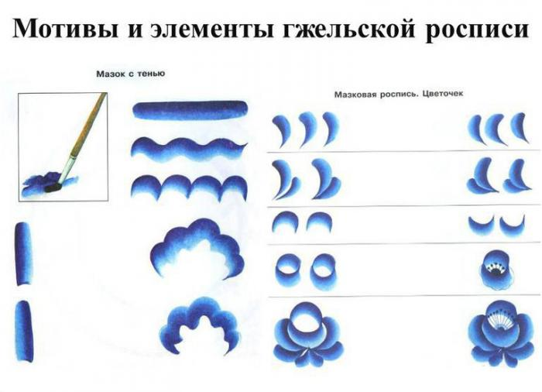
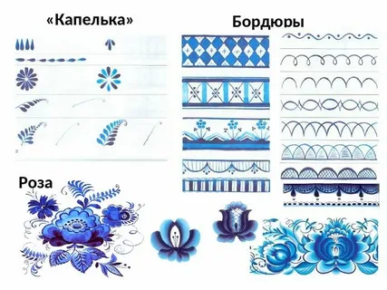

Slide 5
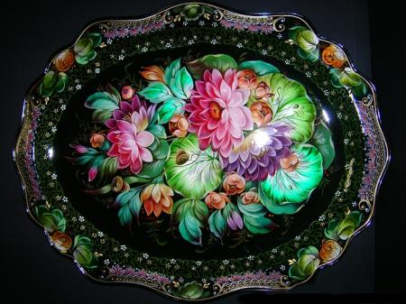
Жостовская роспись
На Урале находилось много металлургических заводов, там изготавливались металлические подносы. В деревне Жостово была наиболее удачно организована роспись подносов.
Для обучения росписи создавались специальные художественные школы.
Отличием является роспись на черном фоне, основные мотивы: букеты, как пышные садовые, так и мелкие полевые цветы, реже - пейзажи или старинные города.

Slide 6
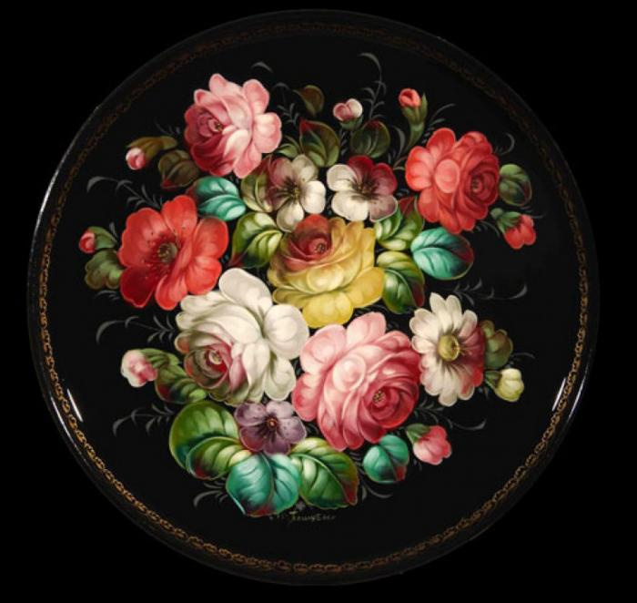

Slide 7
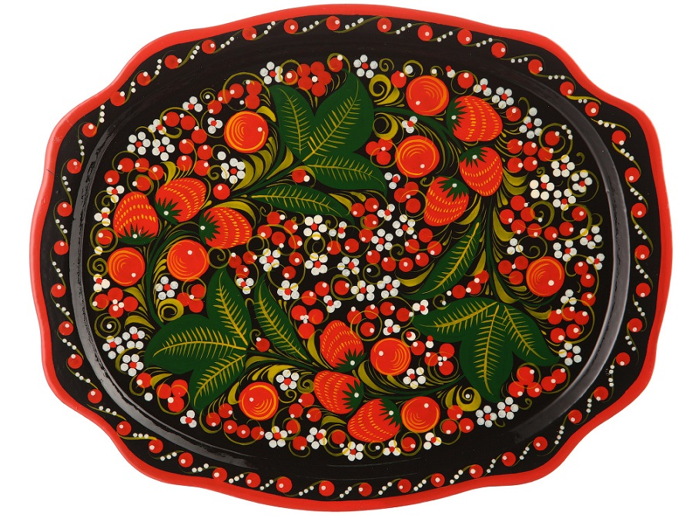
Хохлома
В селе Хохлома изготавливали деревянную посуду, которую расписывали яркими цветами: черным, красным, золотистым, иногда зеленым.
Причудливо переплетенные травяные узоры, состоящие из спелых, красных ягод земляники и рябины, ярких цветов и причудливых завитушек, золотистых листьев.

Slide 8
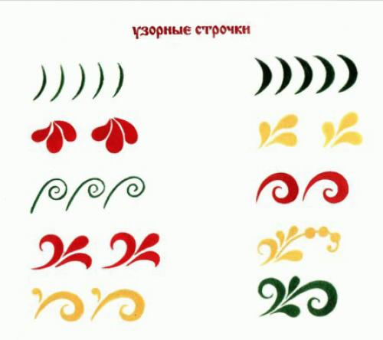
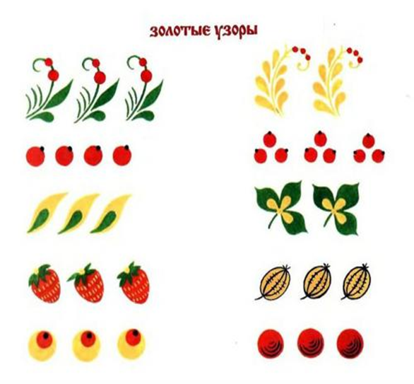

Slide 9
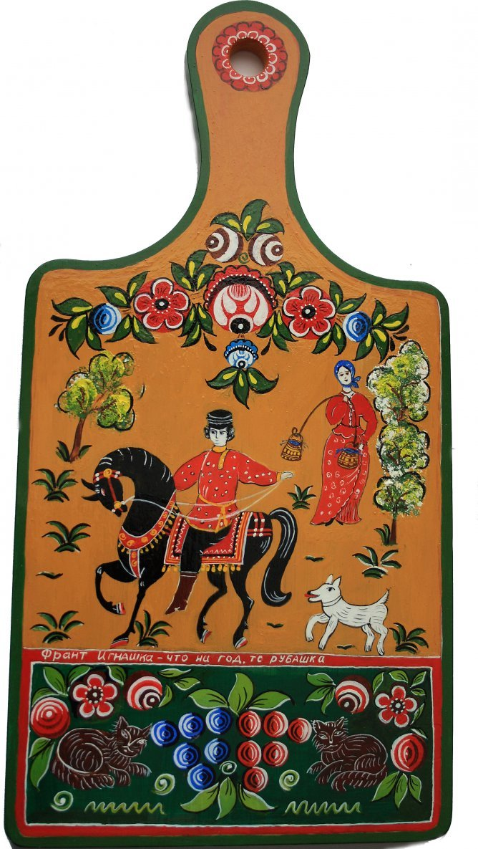
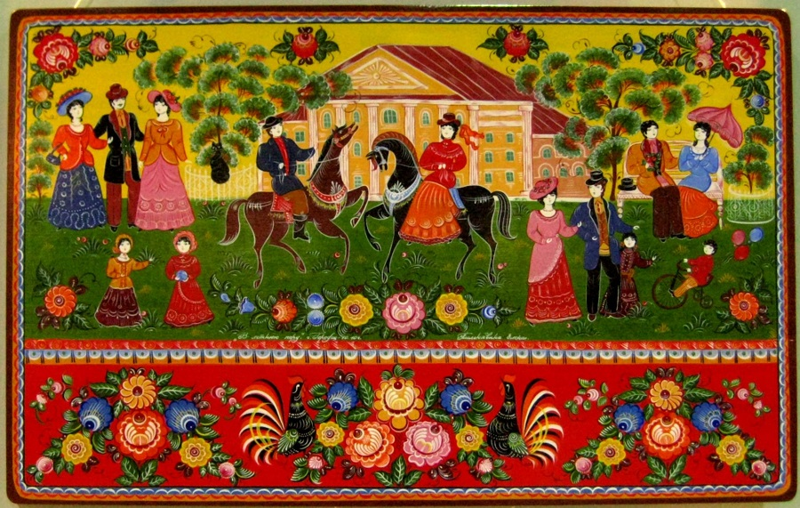
Городецкая роспись
Основными темами росписи являются сцены из сказок, фигурки коней, птиц, цветы, быт, мастера изображали сцены чаепитий, свадьбы на фоне богатого стола, столы с чашками, цветами и самоварами.
Украшали прялки, мебель, ставни, двери, сундуки, сани, детские игрушки.
Особенностью является разнообразие красок.

Slide 10
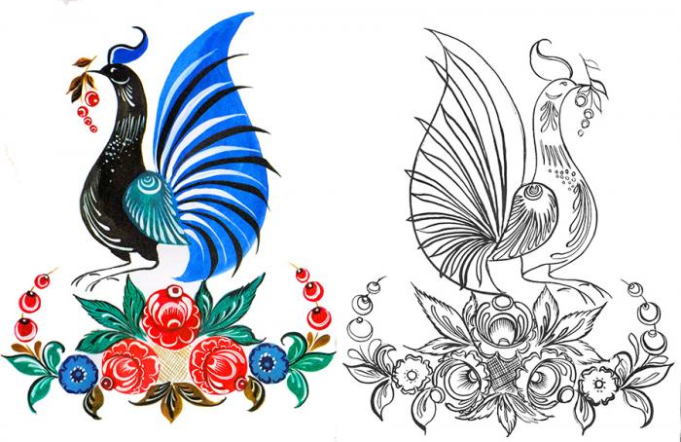

Slide 11
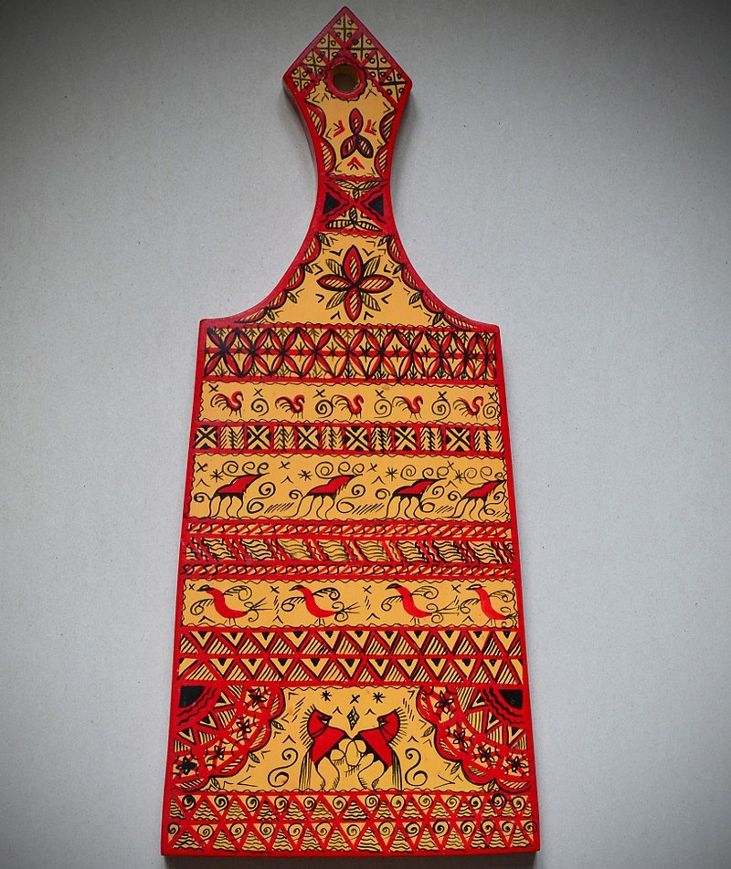
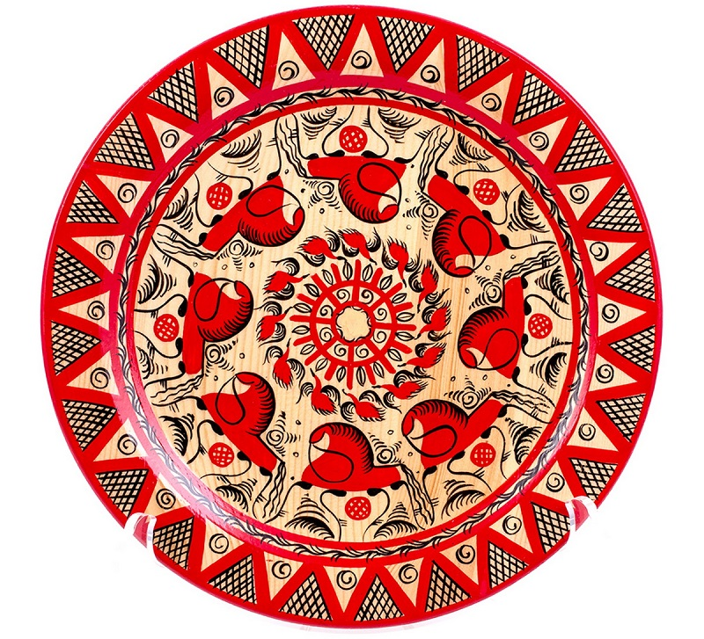
Мезенская роспись
Свое начало берет в низовьях реки Мезень.
Роспись домашней утвари, в частности прялок, ковшей, коробов.
Основные цвета мезенской росписи — черный и красный. Основные мотивы геометрического орнамента — диски, ромбы, кресты.

Slide 12
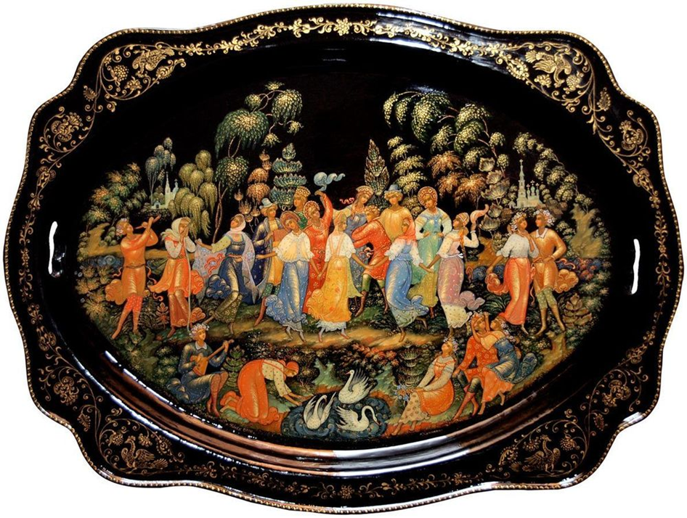
Палехская роспись
Как правило, расписываются шкатулки, ларцы, игольницы и другое. Роспись делается золотом на черном фоне.

Slide 13
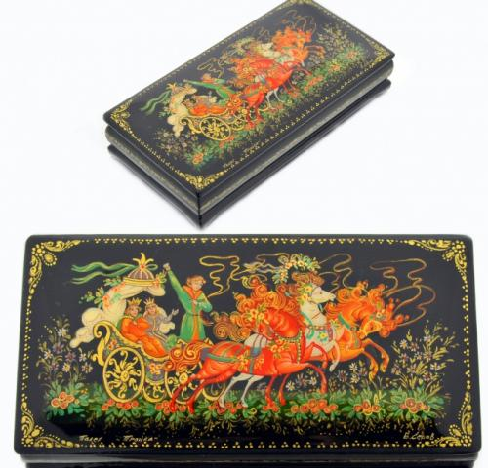
Характерные сюжеты заимствованы из повседневной жизни, литературных произведений классиков, сказок, былин и песен. Немало сюжетов посвящено событиям истории.
Роспись пришла из иконописи.
Часто при росписи мастера используют лупу или увеличительное стекло, поскольку требуется мельчайшая прорисовка деталей.

Slide 14
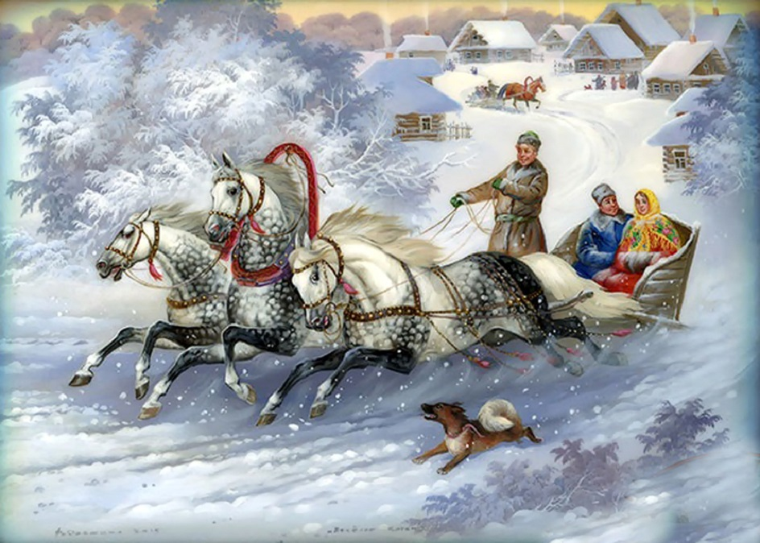
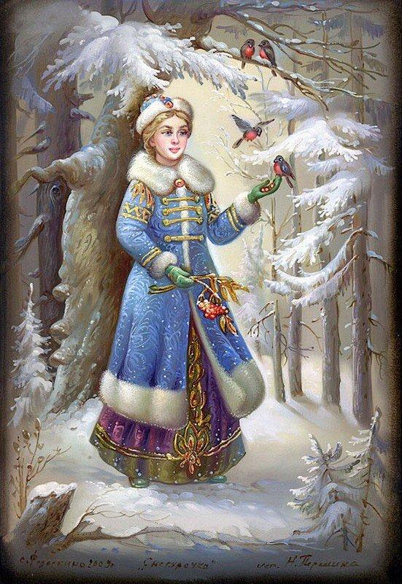
Федоскинская миниатюра
Основные мотивы миниатюры: «тройки лошадей», «чаепития», сцены из жизни крестьян.

Slide 15
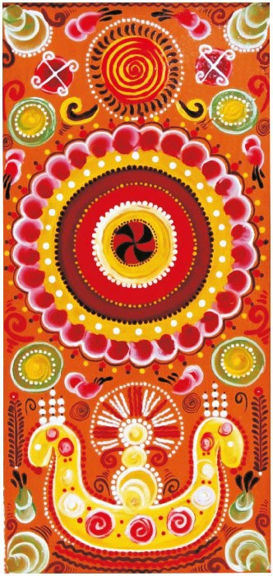
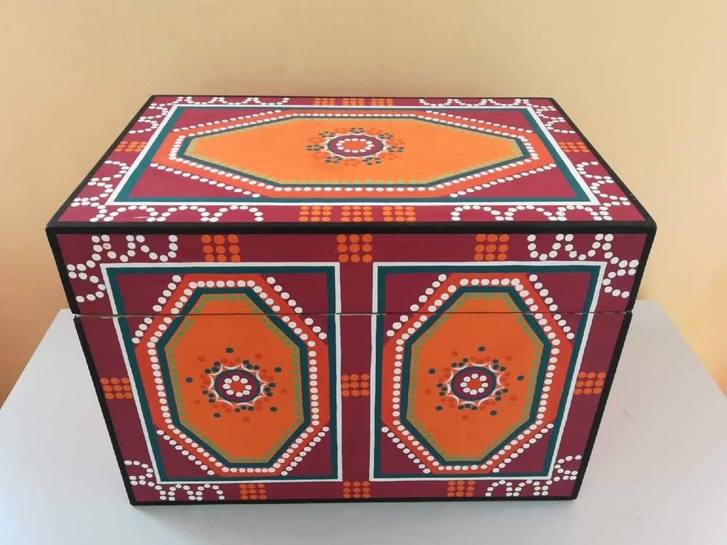
Вятская роспись по дереву
После того, как крестьяне перешли к «белому» отоплению избы, расписывать начали самые почитаемые части дома: пространство около печи, входную дверь, божницу.
Такая роспись была призвана оберегать дом, хозяев и детей, все домашнее хозяйство.
Главным цветом в росписи является красный, символ жизни. Еще используются другие яркие цвета: желтый, оранжевый, зеленый и черный.
Главным символом был круг – солнце, символы цветов и ягод –обозначали плодородие земли.

Slide 16
Спасибо за внимание!

